Slide 1
Prelegerea 4
Tema : Bazele programarii in VBA
Descrierea obiectului VBA.
Metode, evenimente.
Proceduri și funcții

Slide 2
Metode
Obiectele sunt caracterizate şi prin acţiunile pe care pot să le efectueze, acţiuni numite metode.
Metodele sunt proceduri sau funcţii care pot să aibă un număr diferit de parametri şi reprezintă operaţiile care se pot efectua asupra unui obiect. Exemple de metode: ștergerea, copierea, activarea, etc. Exemplu:
Private Sub Btn1_Click()
MsgBox "Ati apasat butonul 1"
Btn1.Enabled = False
Btn2.Enabled = True
End Sub

Slide 3
Metode
Dacă metoda apelată nu primește argumente, folosim sintaxa
Obiect.metoda
Dacă folosim valoarea returnată de metodă,este obligatorie
introducerea listei de argumente între paranteze :
variabila = obiect.metoda(lista_argum)
Dacă metoda primeşte o listă cu argumente, dar valoarea
returnată de metodă nu trebuie salvată, separăm numele
metodei de lista de argumente cu spaţiu, iar argumentele prin
separatorul de lista :
Obiect.metoda lista_argumente

Slide 4
Evenimente
Evenimentele sunt proceduri care pot să aibă un număr diferit de parametri şi reprezintă reacţia obiectului la diferite acţiuni ale utilizatorului; procedurile se apelează automat la o acţiune a utilizatorului asupra unui obiect.
Declararea unui eveniment se face într-o procedură specială generată automat. Sintaxa unui eveniment este următoarea:
Private Sub numeOb_numeEven()
Bloc_instructiuni
End Sub
Din exemplul precedent observam ca butoanelor de comanda Btn1 și Btn2 li s-a aplicat evenimentul Click().

Slide 5
Exemplu
Private Sub Worksheet_Activate()
MsgBox "Ati activat Foaia3"
End Sub

Slide 6
Principalele evenimente ale unui obiect VBA

Slide 7
Asocierea evenimentelor
Asocierea evenimentelor cu obiectele şi codul aferent, se
realizează prin selectarea evenimentului respectiv din
fereastra de vizualizare a codului sau prin producerea
evenimentului respectiv asupra obiectului solicitat
(de exemplu click cu mouse-ul)
VBA va produce automat denumirea rutinei de tratare a
evenimentului şi deasemenea va completa variabilele de
întrare.Totodată, va scrie şi ultima linie a subrutinei
(End Sub).
Utilizatorului îi rămâne sarcina de a scrie liniile efective,
necesare tratării evenimentului respectiv.

Slide 8
Proceduri
Există trei tipuri de proceduri:
• Sub -poate primi şi transmite informaţii prin intermediul unor variabile publice sau/şi al parametrilor; numele procedurii Sub nu are ataşată nici o valoare.
• Function - se deosebeşte de o procedură Sub prin aceea
că numele are ataşată o valoare (valoarea funcţiei).
• Property - caracteristic definirii proprietăţilor unui
obiect.
Observaţie!Declaraţiile pot să apară şi în afara procedurilor,
la nivel de modul.

Slide 9
Declararea unei proceduri Sub
[Private|Public] [Static] Sub name ([arglist])
[declaraţii]
[instrucţiuni]
[Exit Sub] ’ Prin Exit Sub se iese din procedură.
[instrucţiuni]
End Sub
Public, Private, Static - determină vizibilitatea;
name = numele procedurii. Se recomanda o construcţie de tip AcţiuneObiect, de exemplu ModificaFereastra, AdunaBani etc.;
arglist = lista de argumente (explicate în continuare) separate prin virgule;
Prin Exit Sub se iese din procedură.

Slide 10
Declararea unei proceduri Function
  [Private|Public] [Static] Function name ([arglist]) [As type]
    [declaraţii]
    [instrucţiuni]
    [name = expression] ‘ o instructiune necesara
    [Exit Function]
    [instrucţiuni]
    [name = expression] ‘ o instructiune necesara
  End Sub
Declararea este similară unei proceduri Sub. Apare în plus posibilitatea de a defini explicit tipul funcţiei prin clauza As type.
Se remarcă necesitatea de a atribui o valoare funcţiei prin
name = expresie.
Prin Exit Function se iese din funcție.

Slide 11
Scrierea codului în VBA
Există 2 abordări pentru a scrie codul în VBA:
    scrierea codului prin metoda standardă
    înregistrarea macrourilor
Un macrou “înregistrează” o serie de acțiuni ce constau din clik-uri pe mouse și apăsări de taste.
    Avantaje: codul se creează și se înregistrează automat
    Dezavantaje: este limitat.
Pentru a înlătura limitarea, poate fi folosită abordarea mixtă:
    în primul rând de a înregistra un simplu macrou.
    după aceea, ajustarea și editarea codului pentru task-uri mai complexe.

Slide 12
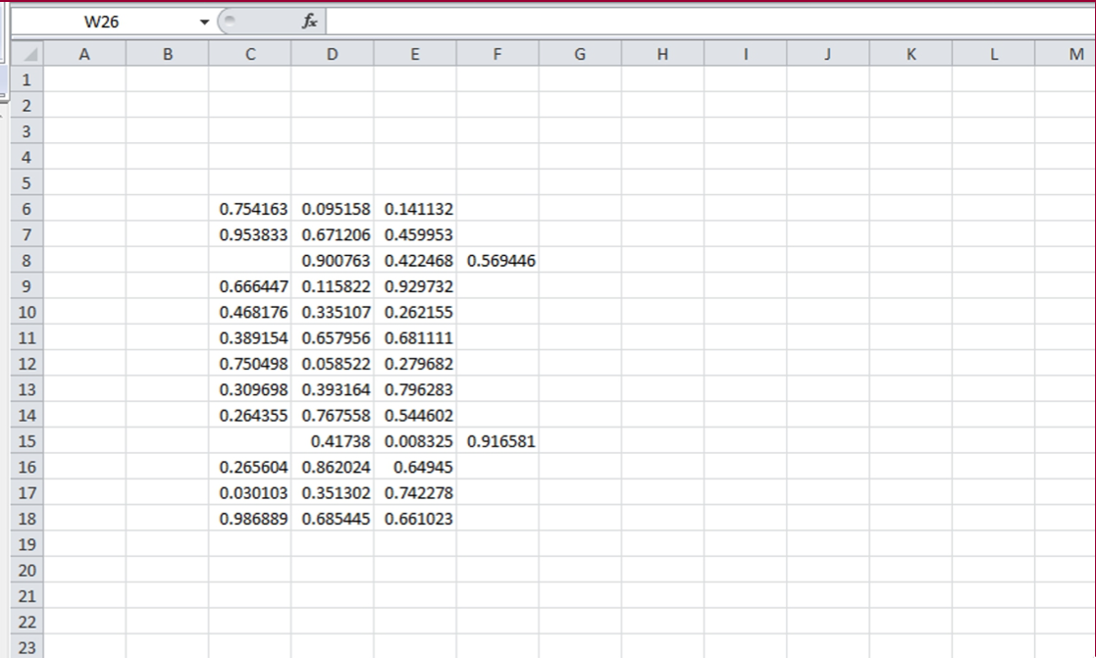
Exemplu
Avem date care acoperă 3 coloane și 13 rânduri (C6: F18). Datele trebuie stocate în intervalul dat pentru a fi utilizate pentru alte aplicații. Din păcate, există unele erori în procesul de introducere a datelor, astfel încât unele dintre rânduri sunt deplasate spre dreapta cu o coloană.

Slide 13
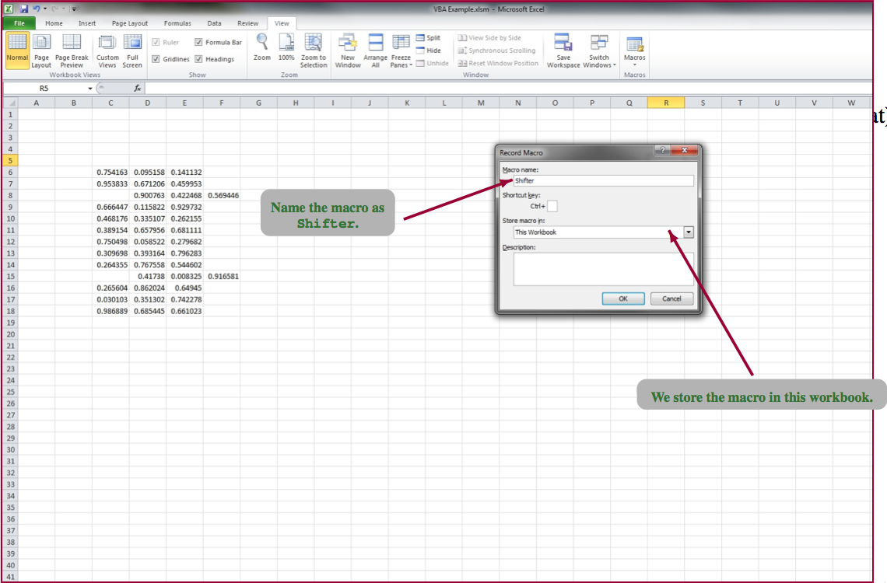
Our First Macro (Excel ->View-> Macros…)
  In Excel 2010, we should save the ﬁle as a Macro Enabled Workbook (i.e., in the .xlsm format).

Slide 14

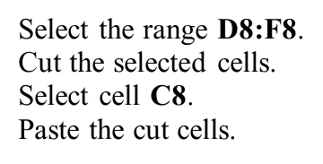
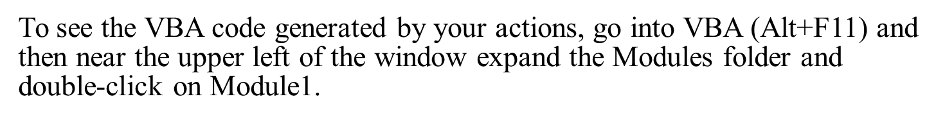
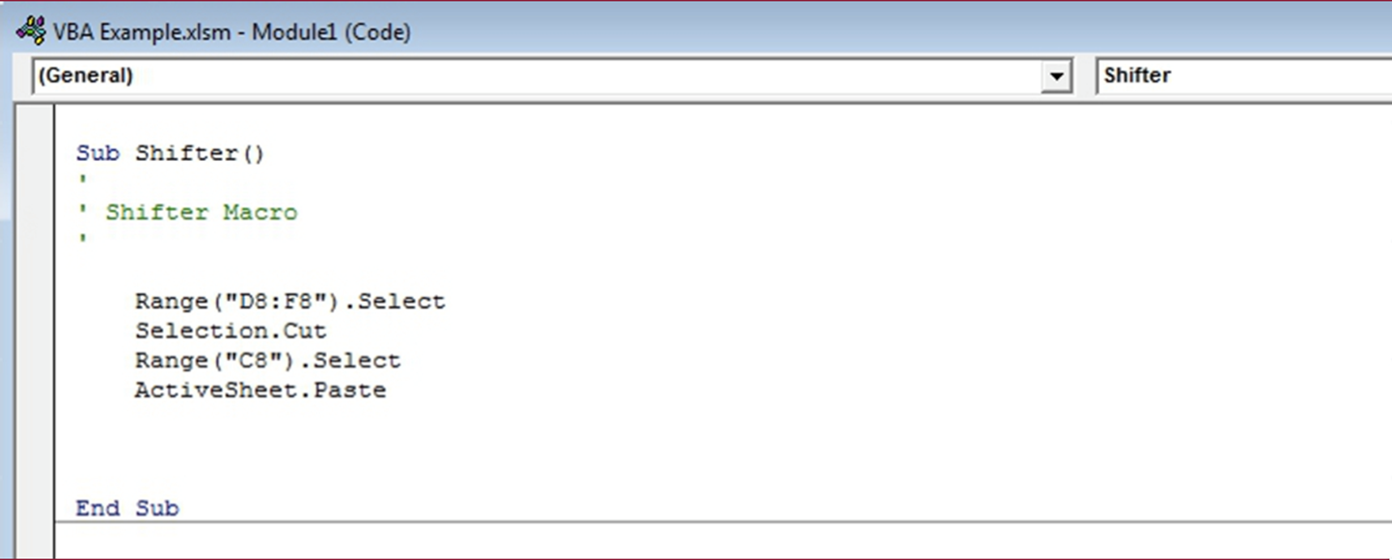
Our First Macro
Find the Macros option under the Excel 2010 View tab to record a VBA macro.
Let’s call our Macro “Shifter.” We want our macro to do the following:

Slide 15
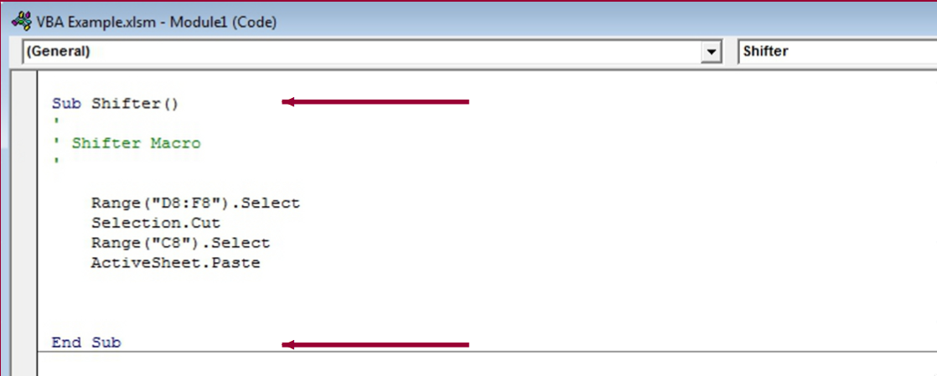
Subroutines
Notice that the code starts with Sub command and ends with End Sub command.
Sub refers to the Subroutines.
◦ Subroutine: A portion of code within a larger program that performs a speciﬁc task and is relatively independent of the remaining code.
◦ We can use a subroutine in a different subroutine by “calling” it.e.g., Call Shifter().

Slide 16
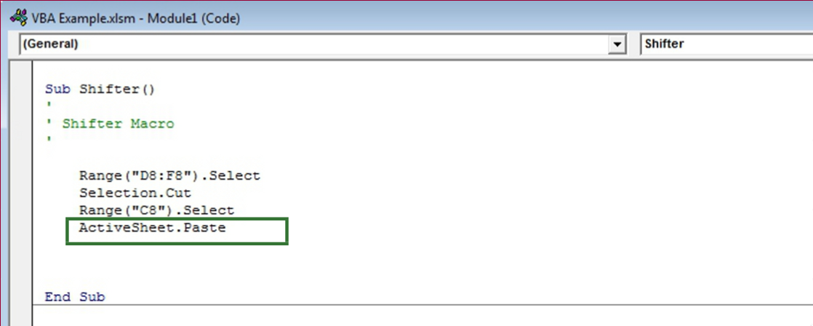
Execution of Subroutines
Each line of a subroutine is executed sequentially. Let’s see how our macro is executed.
The real ﬁrst line is Range("D8:F8").Select, and it selects the cells we want to select.
The second line, Selection.Cut, cuts the selected cells.
The third line, Range("C8").Select, selects the cell C8.
Finally, the last line, ActiveSheet.Paste, pastes the cut values to the selected cell of the worksheet

Slide 17
Subroutines with Input Arguments
The limitation of Shifter is that it only corrects Row 8. We can solve this by creating a subroutine which will take a row number as an input parameter.
Sub ShiftOneColumn (RowNum As Integer)
Cod block
End Sub
RowNum is the input variable. We name it.
As Integer part declares the data type of our input variable

Slide 18
Shifting Any Given Column

Slide 19
Variable Declaration
The subroutine ShiftOneColumn requires an integer input. We decided to introduce something called RowNum which stores a row number (the data type for RowNum is Integer). The VBA interpreter will attempt to guess (scary!) the data type if you forget to declare your variables.
To avoid that problem, we need to deﬁne the variables we use properly:
Dim varName As dataType
Some rules about variable declaration:
Variables names have to start with a letter, and have no spaces.
VBA is not case sensitive (RowNum and rownum are the same).
Names that are more than one word are usually written with the ﬁrst letter of words capitalized; it’s not required but it’s standard practice).

Slide 20
Shifting Repeatedly
We now have a subroutine that can correct any given row. We want to apply this subroutine to any rows between 6 and 18.
We use a loop (e.g., a FOR-NEXT Loop) for this task:
For varName = start_val To end_val Step step_size
Code block
Next varName
The above code assigns the value of variable varName to start_val.
Then, executes the code inside the loop.
After that, increases the value of variable varName by step_size and, runs the code again.
Repeats that until the value of variable varName reaches end_val.

Slide 21
Shifting Repeatedly

Slide 22
Shifting Repeatedly
So, we add a line before the loop where we declare our
variable RowNum

Slide 23
Checking If First Column is Empty
We need to check whether the ﬁrst column of a row is empty or not.
VBA’s conditional statement IF-THEN-ELSE allows us to achieve this goal.
‘ IF-THEN-ELSE Syntax
If test_cond Then
CODE BLOCK executed if test_cond holds
Else
CODE BLOCK executed if test_cond fails
End If

Slide 24
A Function to Check the First Column
We could write our conditional statement to check the ﬁrst column within the subroutine, but we will deﬁne a separate
“Function” for the checking task.
Functions are very similar to the subroutines. Then, why a function?
◦ Unlike a subroutine, Functions return a value.
◦ Useful for reporting the result of a calculation or other results.
◦ Our function will return…
1 if the ﬁrst column is empty
0 otherwise.

Slide 25
More on Functions vs. Subroutines
Functions are not always the right choice:
◦ A function cannot directly write data back to the spreadsheet.
◦ We can write data to the spreadsheet via subroutines. Easiest way to write data to cells:
Cells(row_num, col_num).Value = x
◦ e.g., Cells(10,3).Value= "Ducks Rock" writes Ducks Rock to the cell C10. (Try it!)
◦ In this example, our function doesn’t need to change the value of cell, but our function does return a value.

Slide 26
A Function to Check the First Column
Let’s go back to our task: Creating a function to check the ﬁrst column. We name our function as CheckColOne.
What is our input argument? Row Number.
‘Function to check the ﬁrst column
Function CheckColOne (RowNum as Integer)
If Cells(RowNum,3).Value=""
Then CheckColOne = 1
Else
CheckColOne = 0
End If
End Function

Slide 27
A Function to Check the First Column
How do we check if the ﬁrst column is empty?
We can use Cells(row_num,col_num).Value.
Then, check whether it is empty.
We know the row number: It’s our input argument, RowNum.
The column number is 3 since the ﬁrst column of data is in
column C.
So, our test condition is if Cells(RowNum,3).Value = "".

Slide 28
Using the Check Function in the Main Sub

Slide 29
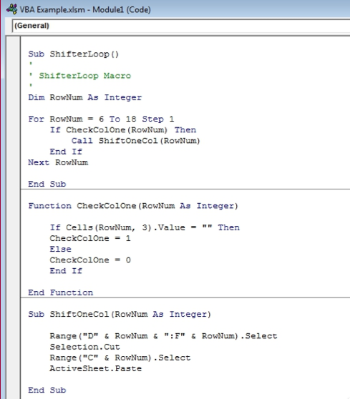
Sub ShifterLoop ()
Dim RowNum As Integer
For RowNum=6 To 18 Step 1
If CheckColOne(RowNum) Then
Call ShiftOneColumn(RowNum)
End If
Next RowNum
End Sub

